Slide 1
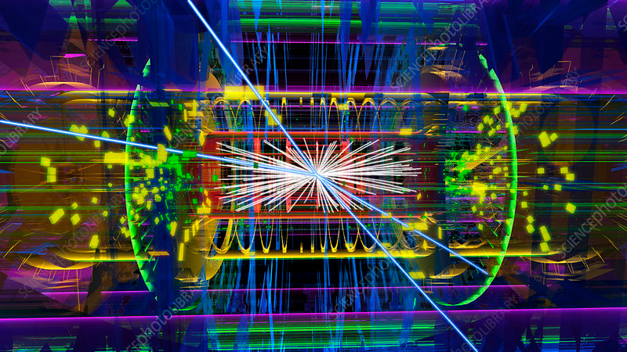
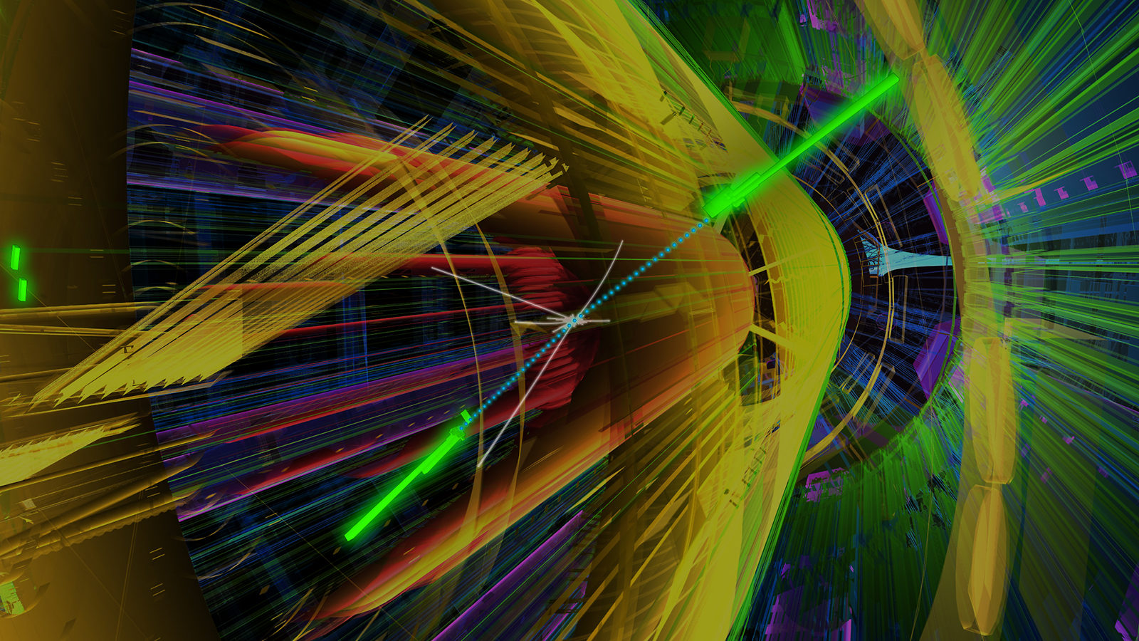

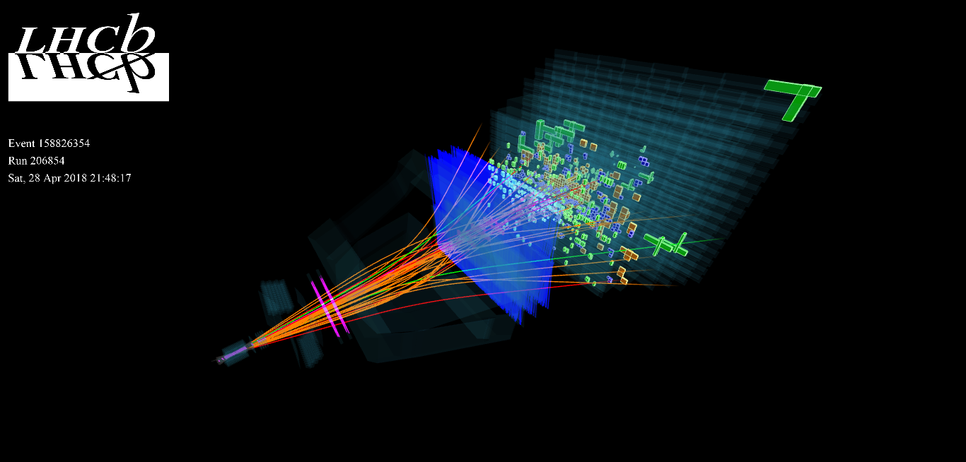
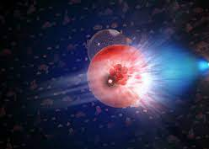
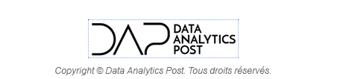
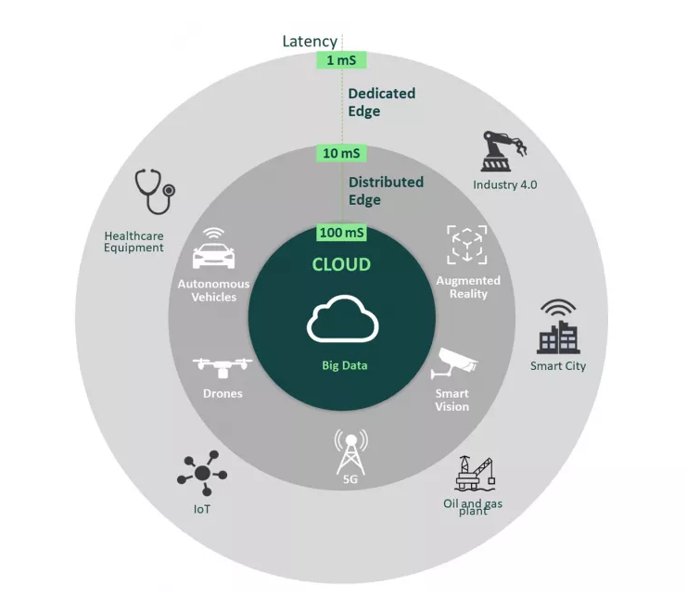

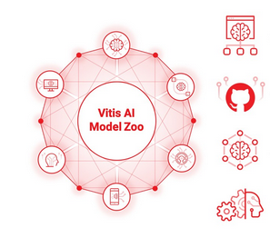
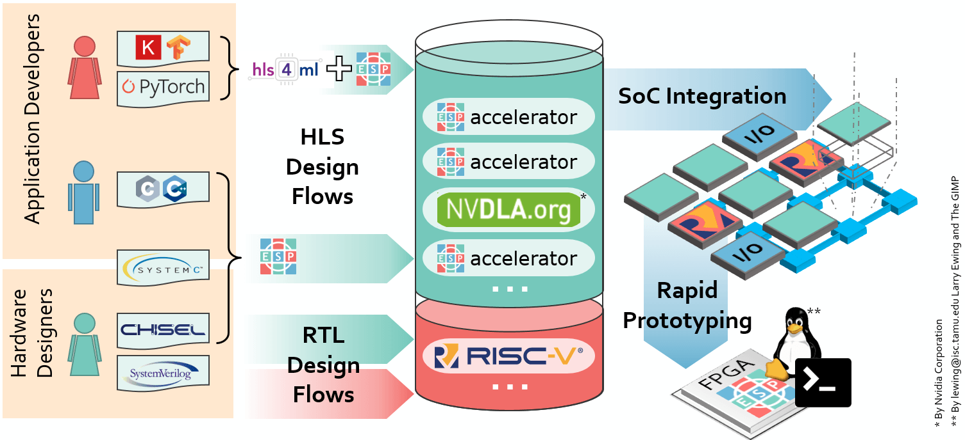
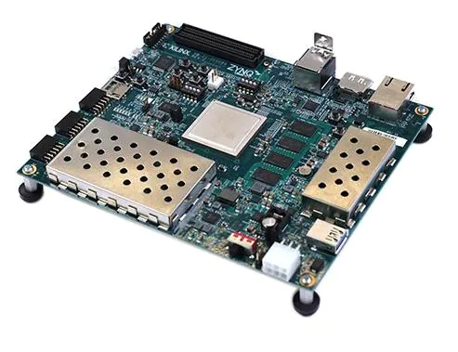
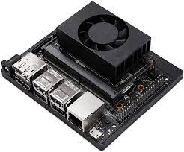
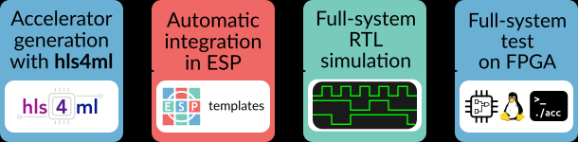
THINK PHASE 2
Contexte
Thèmes
Fiche Projet 2024-2027

Slide 2
Three mains technics
DATA DRIVEN
COMPUTING DRIVEN
Embedded System

Slide 3
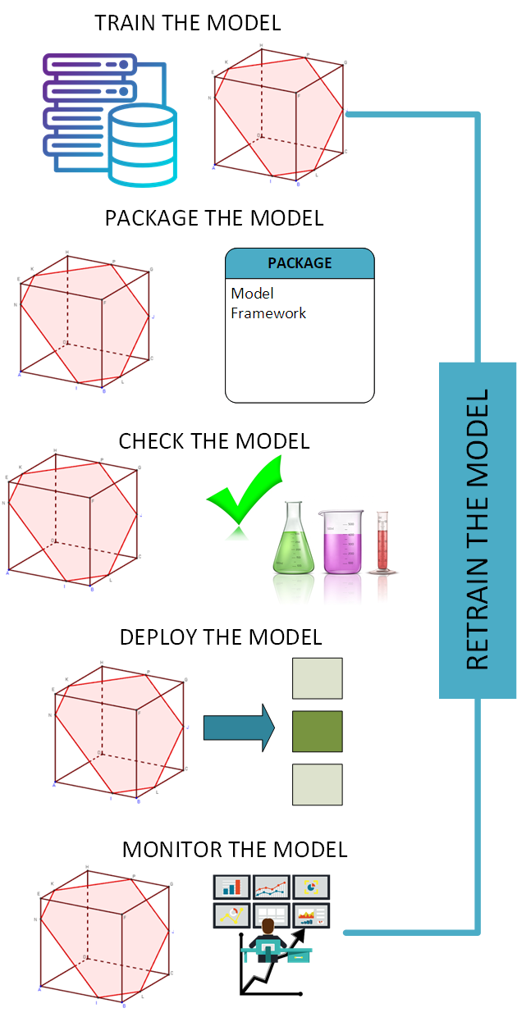
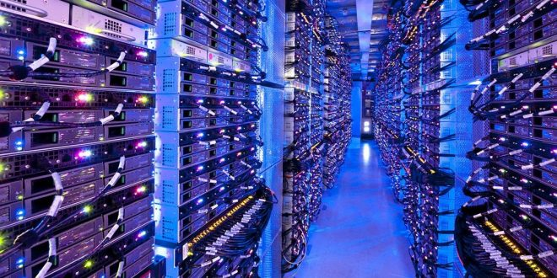
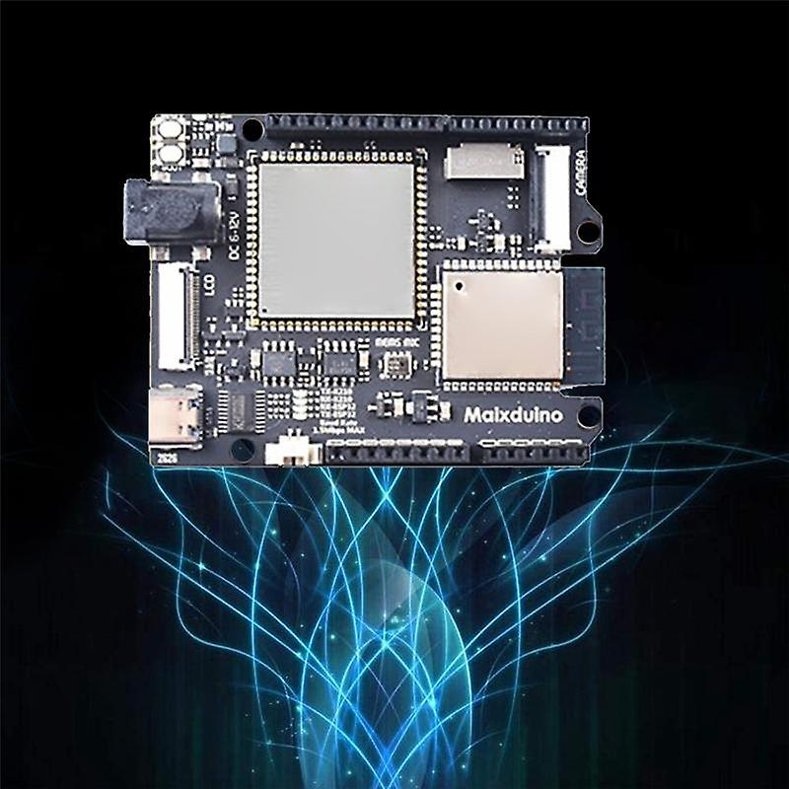
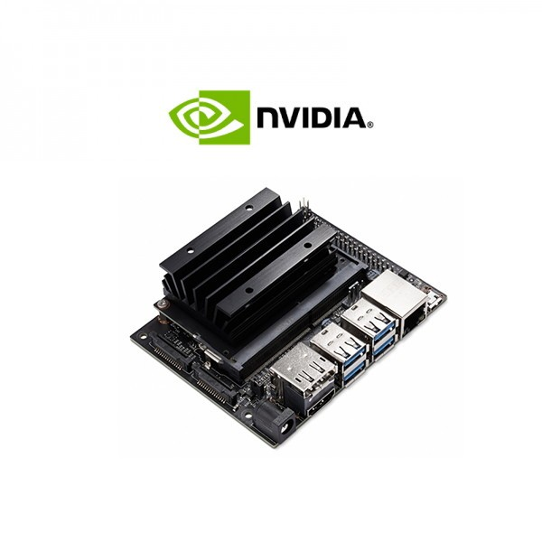
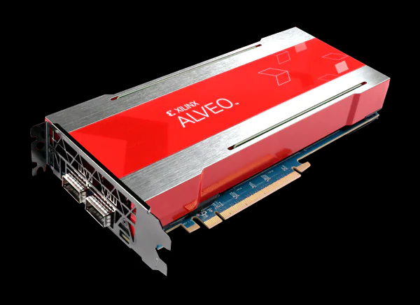
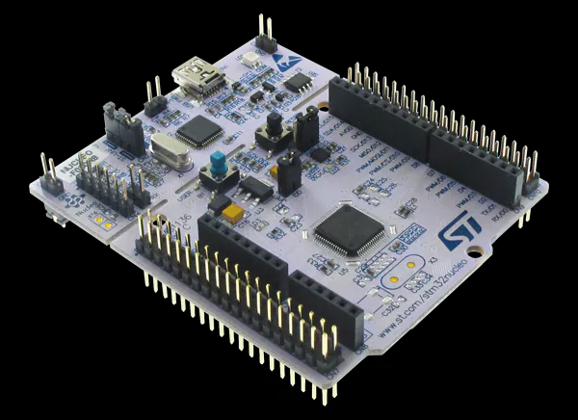
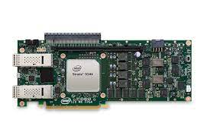
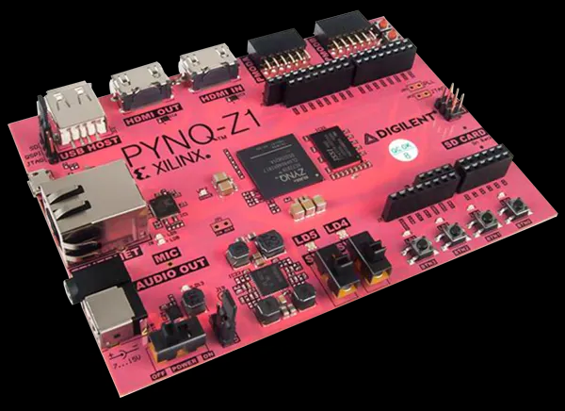
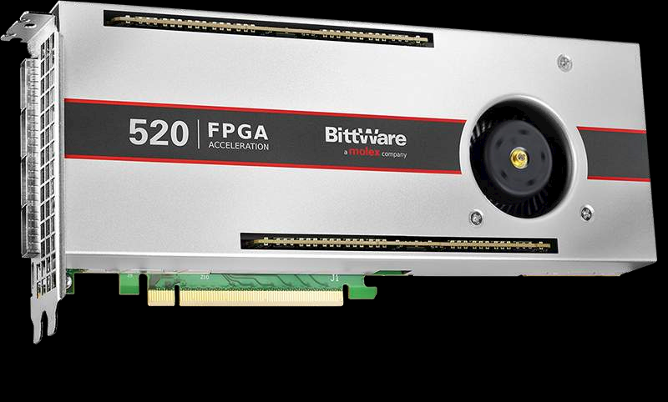
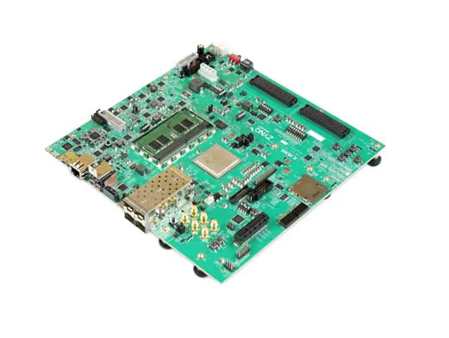
Stakesholders ➔ Responsive AI on the Edge
MLOps
AI-Centric cloud
STMicroelectronics 2022
Hungry in Electrical power
Big Data firms
Hungry in bandwidth
Hungry in data quality
Migration
Kendryte K210
STM32 Cube AI
Digilent
New Paradigme
Embedded components network for edge AI
AMD-Xilinx
Intel

Slide 4
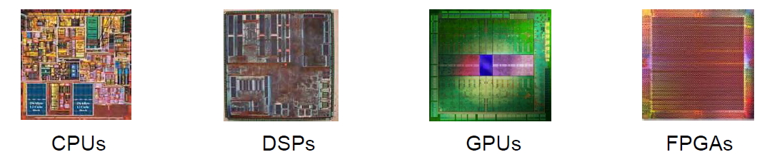
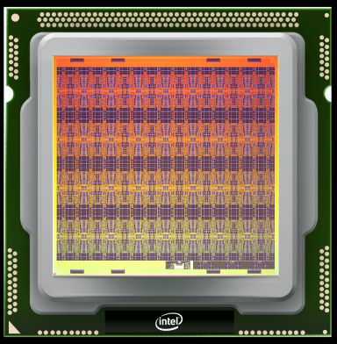
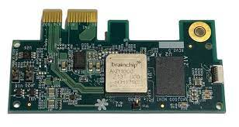
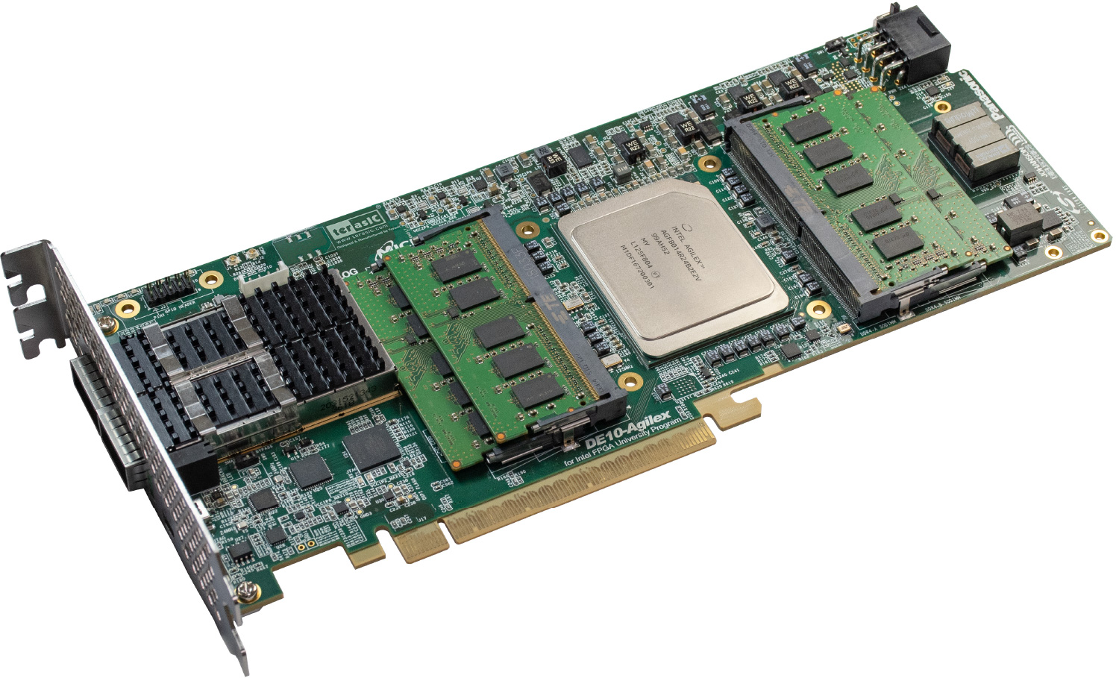
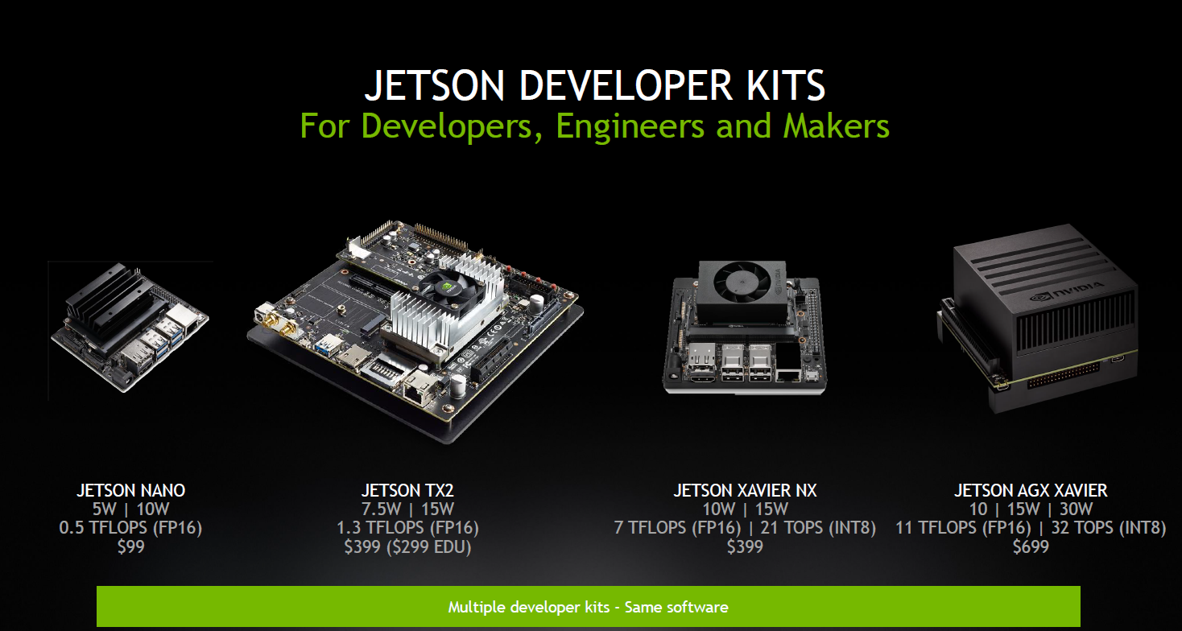
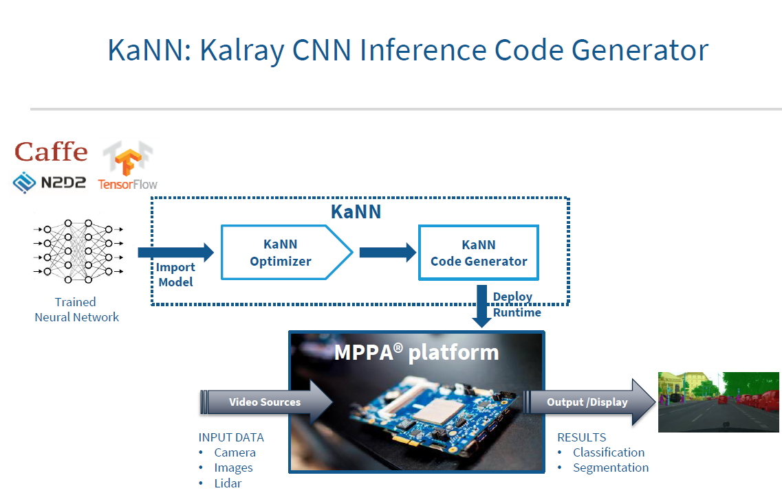
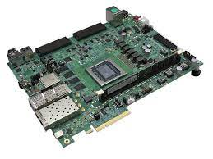
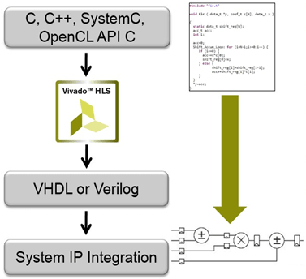
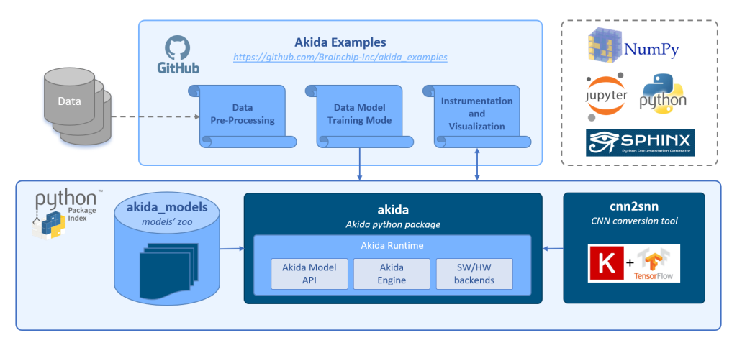
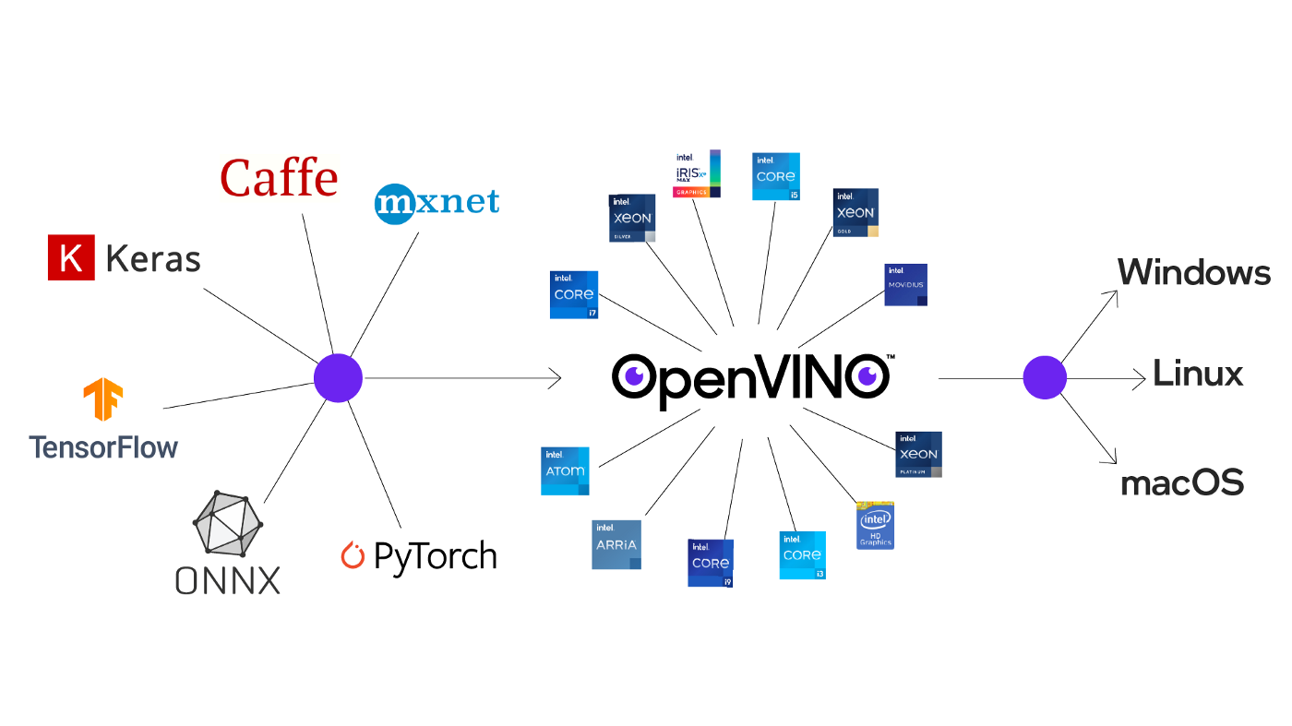

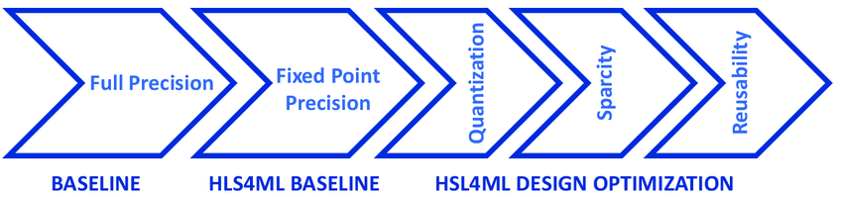
THINK Technologies Selection
NMC
MPPA
https://think.in2p3.fr/
nVidia
DE10-Agilex
ZCU102,
ZCU104
VCK190

Slide 5
Thèmes
Réseau d’experts
THINK Phase 2
Formation
Algorithmes IA
*
Instrumentation
Matériels
Applications
Reseaux de neurones
Techniques baysiennes
Calcul distribué sur SE
Desempilement
FPGA
SNN
GPU
Autres…
Atlas-Argon Liquide
Erreur Balistique
Intel
AMD - Xilinx
Veille Brainchip
TensorRT
Max78000
Ondes Gravitationnelles
MLP/DNN
Apprentissage acceléré
Deconvolution
OpenAPI
VITIS AI
STEM32
CNN
Segmentation/ classification
ASIC
Etude des Neutrinos
RNN
OpenVino
HLS4ML FiNN N2D2
ODE NN
Prediction
VHDL-Librairies
Liquid NN
VHDL-Librairie
R2D2
Graph NN
Tensorflow/Keras/QKeras/Qtools…
PyTorch
ONNX
Etc…
Compression
Arbre de decision
HK
Librairies de données
*
WP obligatoire
(*) RH actif

Slide 6
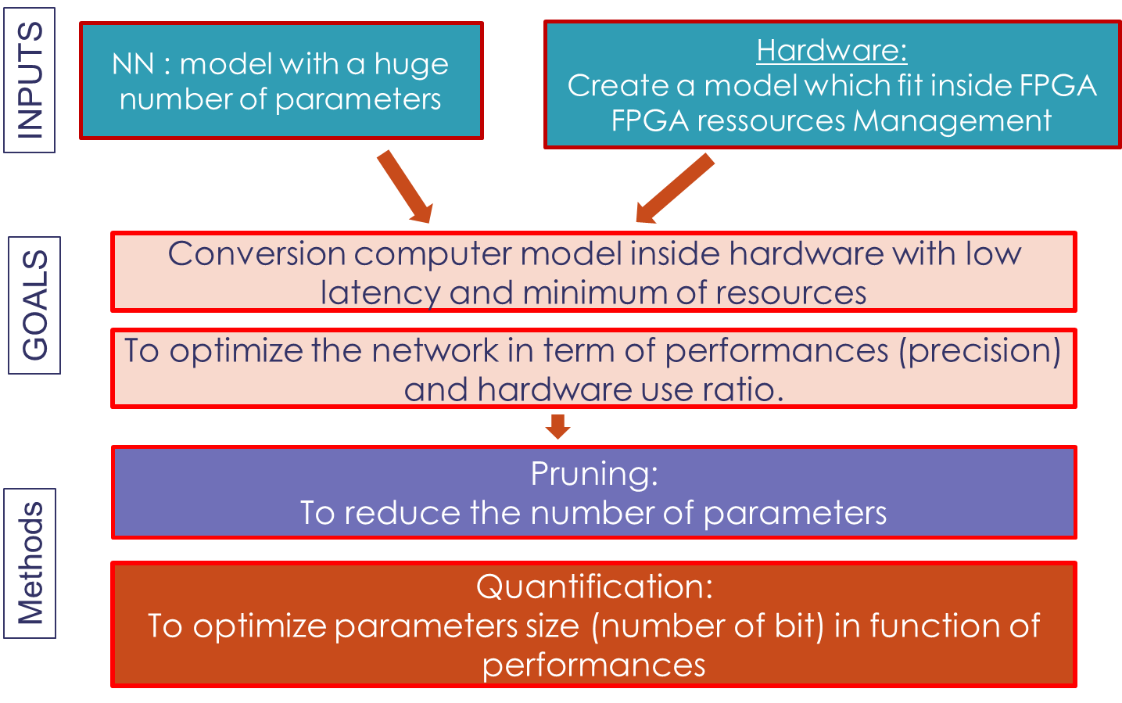
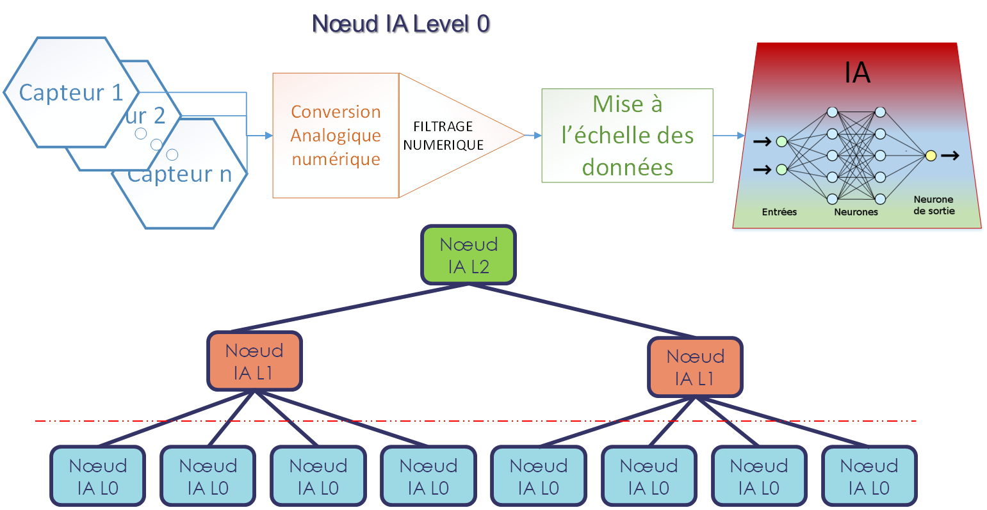


Déploiement des thèmes
Instrumentation
Modèles de données
Modèles d’IA
$$y=f(x, input, θ)$$
Applications
$$y(t)=f(x(t), input(t), θ,t)$$
(Input, Y)
Algorithmes IA
(Input, Y)
(Input, Y)
Maquettes de systèmes embarqués
Matériels
Site Web think.in2p3.fr
Utilisateurs
Site collaboratif OSMOSE
Site de versionning GIT

Slide 7



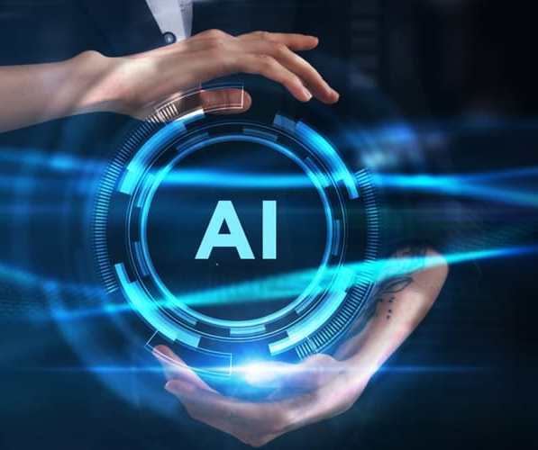
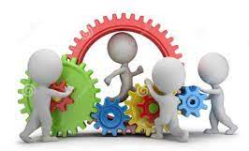

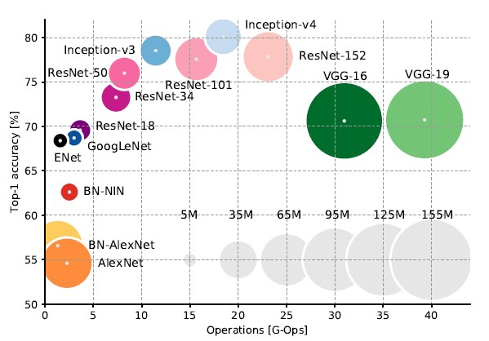
challenges of ML
Roles & competencies
Tools
Artefacs & ML zoology
Digital hardware technologies
Deployement & Operational AI
Data Physicist
System Engineering team
ML Engineer
Software Engineer
Hardware Engineer
Infra & Security teams
ML Tools:
  TF-KERAS, PyTorch …
HLS4ML (Xilinx…)
HLS
Brevitas & FiNN(Xilinx)
CONIFER (LLR)
N2D2 (CEA)
VHDL
…
CPU
FPGA SOM
SNN
MPPA
GPU
…
GitLab/Git
Training Service skew
Model Monitoring
Responsible AI
…
Model
Code source…

Slide 8
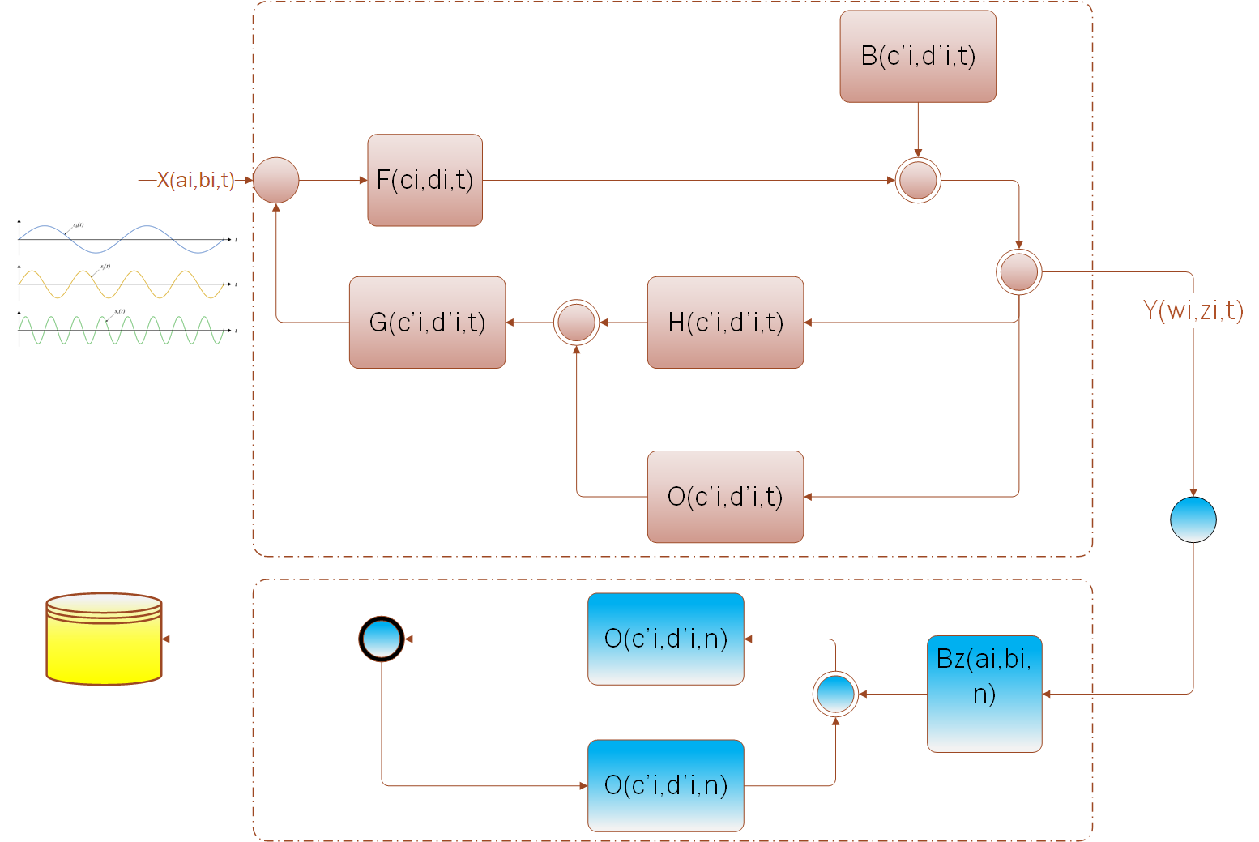


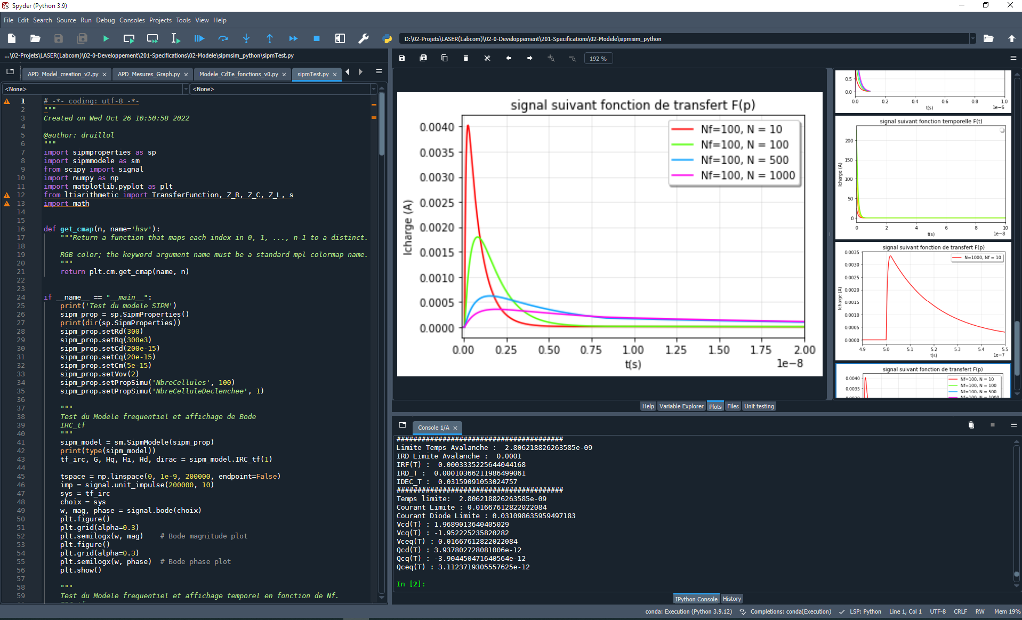

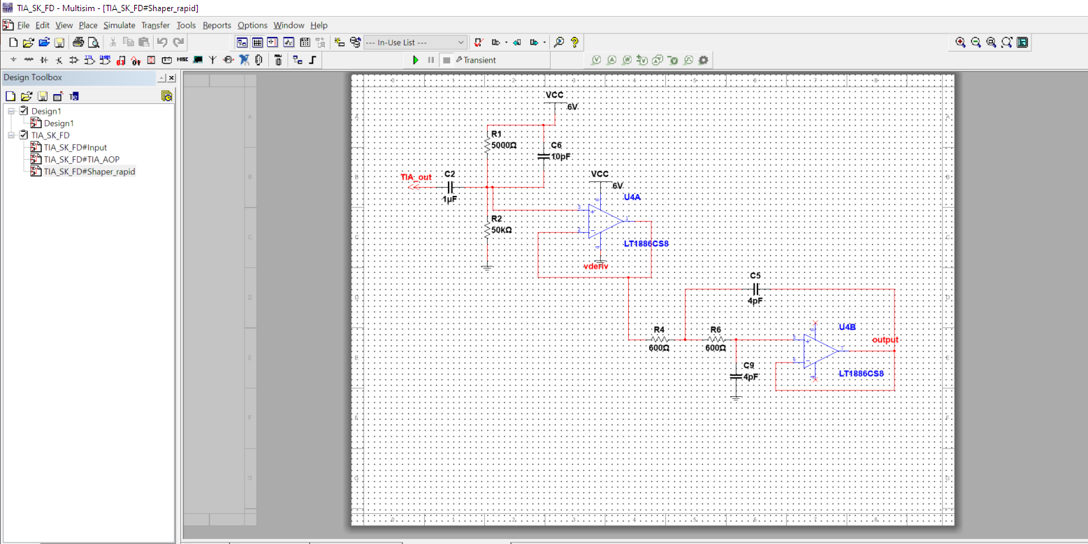

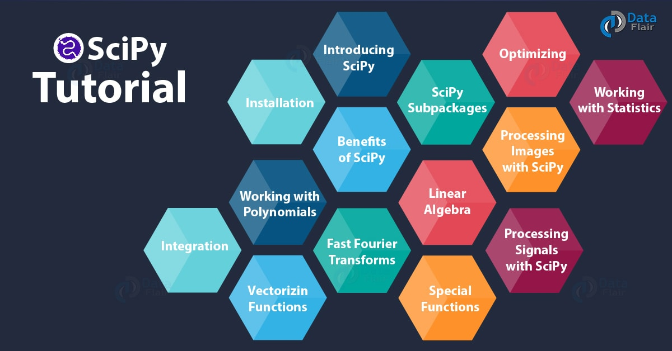

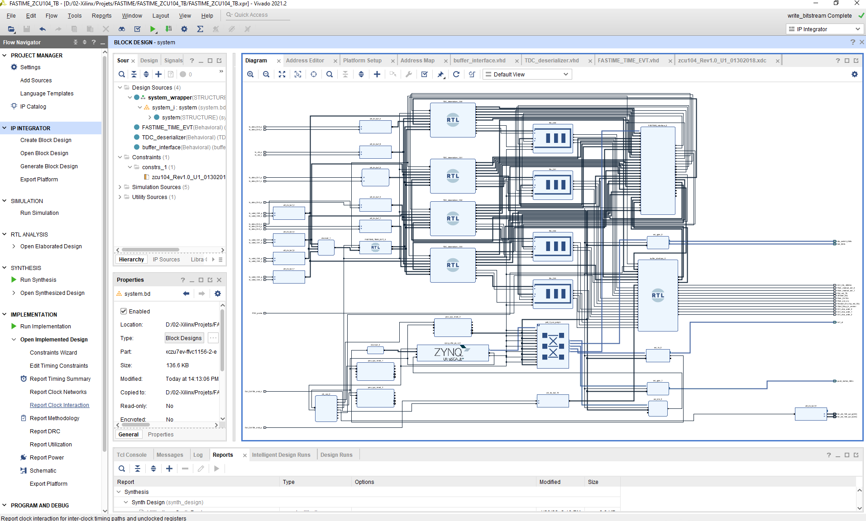


Modeliser les données avec Python librairies : numpy & scipy
Trouver:
F(ci;bi,t)
O(ci,di,n)
X(t)
F(t)
O(n)
Y(n)

Slide 9
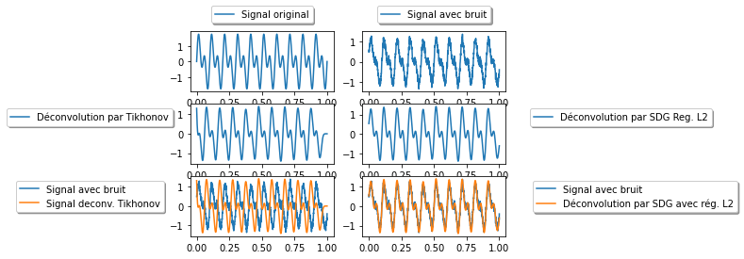
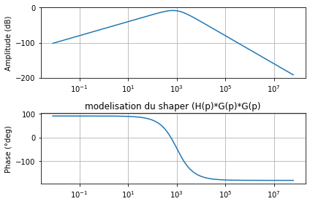
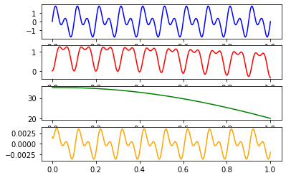
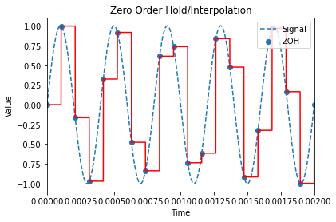
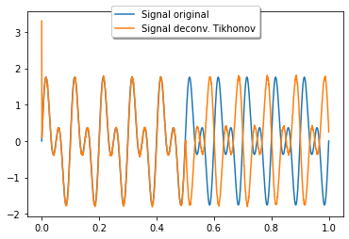
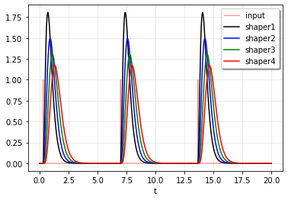
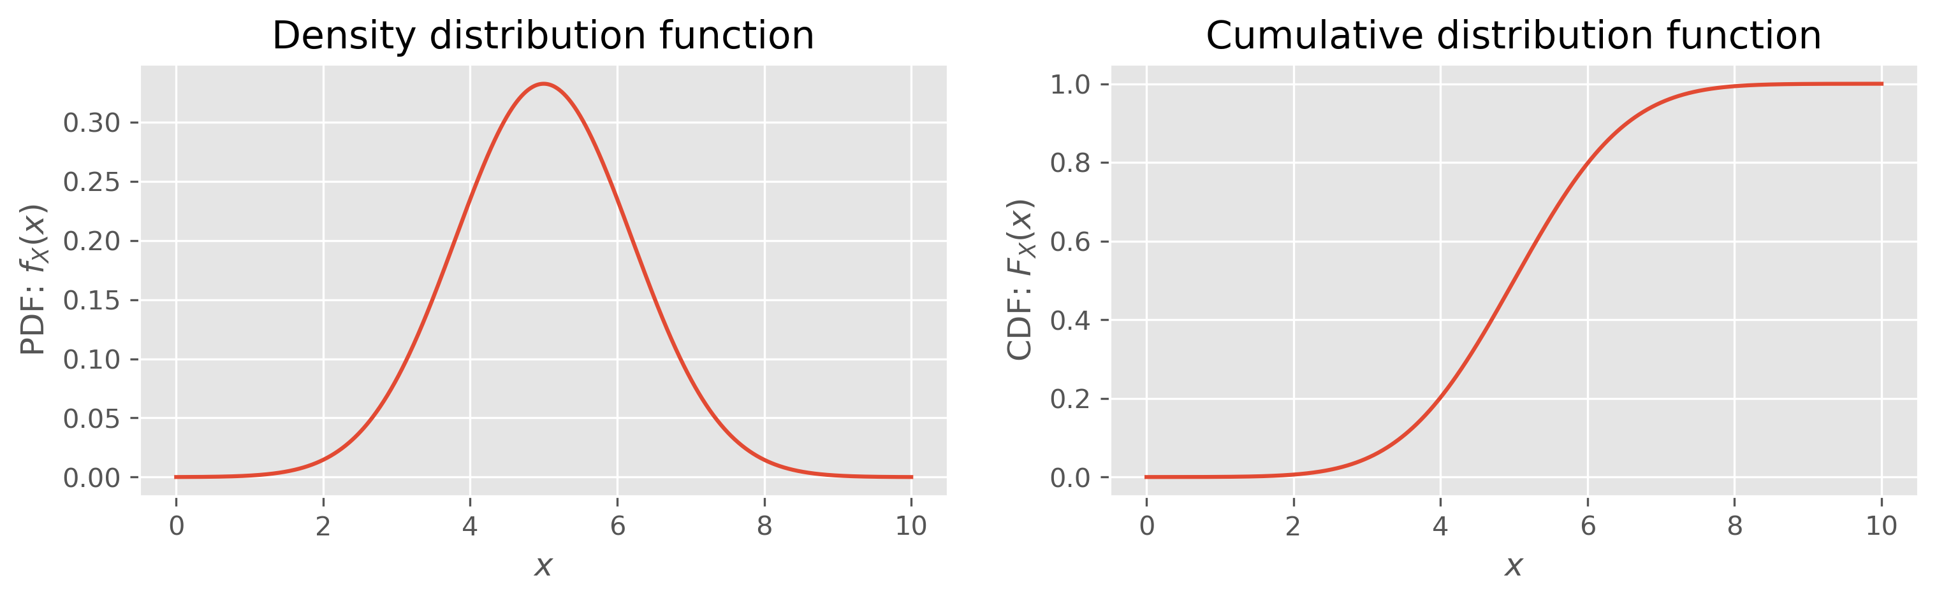
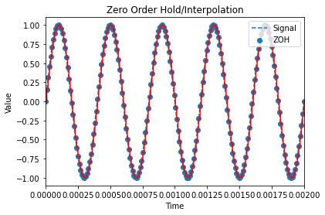


Créer des données et valider des systèmes
Chaine de mesure
Statistiques
Interpolation
Déconvolution
  Descente du gradient

Slide 10








Les framework d’IA et les systèmes embarqués
Les outils
MODELE ONNX: STANDARD

Slide 11





Fiche projet à construire
Construire le projet
Objectifs Technologiques
Cadre Scientifique
Estimation TRL
Description du projet
Description des travaux techniques
Responsabilités (Qui fait quoi ?)
Organisation
Analyse de risques du projet
Ressources Budgetaires du projet
Ressources humaines
Ressources de Calcul
Calendrier du projet
➔ Construire la fiche projet
LP2I
LAPP
IP2I
GANIL
CPPM
IJCLab
Subatech
LLR
IPHC
S’engager dans THINK
Etre au cœur de l’innovation
Créer une nouvelle instrumentation
Investir dans des nouveaux composants
Workshops
Développements firmware/software

Slide 12

Conclusion
THINK Phase 1 a débroussaillé la technologie de l’IA embarqué
THINK phase 2 est le développement de l’IA embarqué pour nos instruments
THINK veut répondre aux enjeux de la physique à venir
THINK est multi-usage, multi-technologie
THINK permet de faire évoluer nos compétences
Plus on sera actif et nombreux, plus on réalisera de thèmes.
engagez-vous pour apporter vos idées
Promouvoir la technologie auprès des physiciens
Le projet THINK a besoin de vous
Réunion RH, Budget et WP le 29 Juin en Visio

